Slide 1
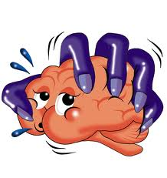
инсульт

Slide 2
В давние времена этот недуг звали апоплексическим ударом. Такой диагноз считался окончательным, не знающим обжалования приговором. И хотя до победы над коварной болезнью ещё далеко, сегодня уже не так всё безнадёжно.

Slide 3
Виды инсульта
Инсульт бывает ишемическим и геморрагическим
Первая разновидность заболевания – гораздо более распространённая, но не менее опасная, чем вторая.

Slide 4
Ишемический инсульт
Ишемическим инсультом называют острое нарушение мозгового кровообращения, вызванное недостаточностью поступления крови к тем или иным участкам мозга, в связи с чем клетки мозга погибают. Это заболевание может возникать из-за атеросклероза сосудов.

Slide 5
Это заболевание может возникать из-за атеросклероза сосудов (чаще всего закупоривается атеросклеротическими бляшками сонная артерия), а также из-за нарушения ритма сердца, связанного с развитием тромбов.

Slide 6
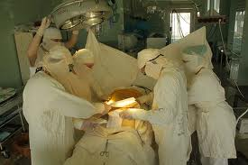
Лечится ишемический инсульт как медикаментозно, так и хирургически

Slide 7
Геморрагический инсульт
Кровоизлияние в мозг происходит из-за чрезмерного притока крови, которая своим напором разрывает артерию. Эта патология лечится исключительно хирургическим путём. Причиной геморрагического инсульта часто бывает артериальная гипертония

Slide 8
У обеих форм инсульта клиническая картина разная. Ишемия развивается не сразу, а постепенно, в течение нескольких часов, иногда – до суток. Для геморрагического инсульта характерно мгновенное острое начало. Всё начинается с внезапной сильной головной боли и потери сознания

Slide 9
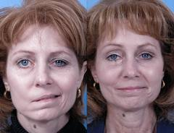
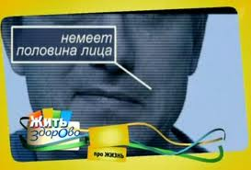
4 вопроса, помогающие быстро и точно определить инсульт
1.Попросите человека улыбнуться (он не сможет этого сделать обоими уголками рта, улыбка получится кривой).
2. Попросите сказать простое предложение, например «Сегодня хорошая погода» (речь будет замедлена, человек может не вспомнить текст).

Slide 10
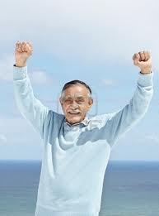
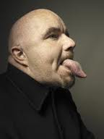
4 вопроса, помогающие быстро и точно определить инсульт
3. Попросите поднять обе руки (не сможет или только частично сможет поднять).
4. Попросите высунуть язык (если язык искривлён, повёрнут – это тоже признак).

Slide 11
ЗВОНИ 03
Если у человека возникнут проблемы даже при выполнении одного из этих заданий – звони в «неотложку».
Если врачи смогут оказать помощь в течение 3-х часов, то последствия инсульта могут быть устранены

Slide 12
ДРУГИЕ ПРИЗНАКИ ИНСУЛЬТА
Сильные головные боли, сопровождающиеся мельканием «мушек» перед глазами;
Онемение конечностей, неспособность двигать правыми рукой и ногой (левыми рукой и ногой);
Головокружение, помутнение сознания;
Тошнота (иногда рвота);
Нарушение зрения;
Нарушение походки и способности удержать равновесие.

Slide 13
АТАКА НА МОЛОДЫХ
Инсульт резко помолодел и смертность лиц в возрасте до 50 лет возросла на треть. За последние годы 20-30 летние люди всё чаще умирают от инсульта

Slide 14
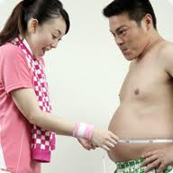
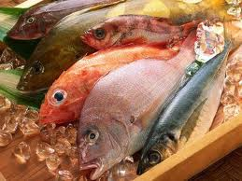
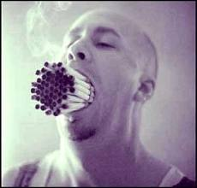
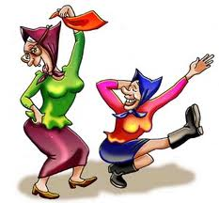
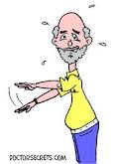
Чтобы избежать инсульта, необходимо:
Уделять физическим нагрузкам не менее получаса в день;
Правильно питаться, не увлекаться фастфудом и продуктами, содержащие насыщенные жирные кислоты, отдавать предпочтение фруктам и овощам, рыбе, меду и грецким орехам;
Похудеть (если есть избыточный вес);
Избегать вредных привычек;
Спать не менее 8 часов в день.

Slide 15
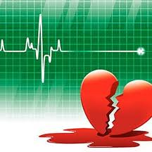
КОНТРОЛЬ АРТЕРИАЛЬНОГО ДАВЛЕНИЯ
Если давление превышает
140/90 мм рт.ст., содержание холестерина в крови 5мм моль/литр – незамедлительно обратитесь к врачу.

Slide 16
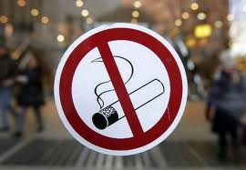
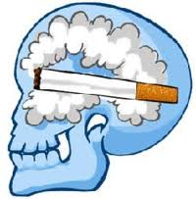
58 лет
средний возраст, в котором активные курильщики получают инсульт. Для некурящих этот возраст на 9 лет больше

Slide 17
ПРАКТИЧЕСКИЙ СОВЕТ
ежедневно принимая настой шиповника, можно надолго забыть о болезнях сердца и сосудов (кровяное давление стабилизируется, уровень холестерина в крови снизится, вес станет меньше)

Slide 18
Домашнее задание:
Стр. 33 – 34,
составить алгоритм оказания первой помощи при подозрении на инсульт
Всем доброго здоровья!

